Slide 1
Об особенностях ФГОС НОО и ФГОС ООО 2021 года: содержание, механизмы реализации, научно-методическое сопровождение
ГБУ ДППО ЦПКС «Информационно-методический центр» Василеостровского района Санкт-Петербурга
Н.В. Гапоненко, заместитель директора по ОМР ГБУ ДППО ЦПКС «Информационно-методический центр» Василеостровского района Санкт-Петербурга
2021 г.

Slide 2
Введение ФГОС НОО и ФГОС ООО в 2021 году
Утверждение ФГОС НОО и ФГОС ООО – 31 мая 2021г. Приказ Министерства просвещения Российской Федерации от 31.05.2021 № 287 "Об утверждении федерального государственного образовательного стандарта основного общего образования
Комплексный анализ готовности введения ФГОС (региональный, муниципальный уровень, ОО) –
II полугодие 2021
Разработка новых ПООП с учетом апробации – I полугодие 2022 года
Поэтапное введение обновленных ФГОС НОО и ФГОС ООО - начиная 2022/2023 учебного года.
Переход на обновленный ФГОС НОО и ФГОС ООО – до 2027 года
2

Slide 3
Преемственность ФГОС 2010 и ФГОС 2021: методологическая основа
ФГОС ООО 2010:
В основе Стандарта лежит системно-деятельностный подход, который обеспечивает: формирование готовности к саморазвитию и непрерывному образованию; проектирование и конструирование социальной среды развития обучающихся в системе образования; активную учебно-познавательную деятельность обучающихся; построение образовательного процесса с учётом индивидуальных возрастных, психологических и физиологических особенностей обучающихся.
ФГОС ООО 2021:
Единство обязательных требований к результатам освоения программ основного общего образования реализуется во ФГОС на основе системно-деятельностного подхода, обеспечивающего системное и гармоничное развитие личности обучающегося, освоение им знаний, компетенций, необходимых как для жизни в современном обществе, так и для успешного обучения на следующем уровне образования, а также в течение жизни.
3

Slide 4
Общие положения ФГОС 2021 г.
Методологическая основа –
системно-деятельностный подход
Приводят Стандарты в соответствие Федеральному закону «Об образовании в Российской Федерации»
Устанавливают вариативность сроков реализации программ (не только в сторону увеличения, но и в сторону сокращения)
Детализируют условия реализации
образовательных программ
Конкретизированные результаты систематизированы
4

Slide 5
Особенности ФГОС НОО и ФГОС ООО 2021 года 1. Механизмы вариативности
Механизмы вариативности в действующем ФГОС
Механизмы вариативности в обновленных ФГОС
Обеспечивают вариативность содержания образовательных программ основного общего образования, возможность формирования программ разного уровня сложности и направленности с учетом потребностей и способностей обучающихся.
Часть ОП по выбору участников образовательного процесса
Часть ОП по выбору участников образовательного процесса (п.16 ФГОС)
Возможность разработки дифференцированных программ
Возможность разработки дифференцированных программ.
Возможность разработки и реализации индивидуальных учебных планов
Возможность разработки и реализации индивидуальных учебных планов (п.8)
Произвольный характер выполнения требований к предметным результатам для инновационных школ (п.12)
5

Slide 6
Особенности ФГОС НОО и ФГОС ООО 2021 года
2 .Вариативность сроков реализации программ (не только в сторону увеличения, но и в сторону сокращения)
Объем аудиторной нагрузки
Границы аудиторной нагрузки | Действующий ФГОС НОО | Обновленный ФГОС НОО 2021 г.
Минимум | 2904 | 2954
Максимум | 3345 | 3190
Границы аудиторной нагрузки | Действующий ФГОС ООО | Обновленный ФГОС ООО 2021
Минимум | 5267 | 5058
Максимум | 6020 | 5549
6

Slide 7
Требования к личностным результатам :
Особенности ФГОС НОО и ФГОС ООО 2021 года
3. Требования к результатам освоения программ начального и основного общего образования
ФГОС НОО
Сформированная система
ценностных отношений обучающихся к себе, другим участникам образовательного процесса, самому образовательному процессу и его результатам (например, осознание, готовность, ориентация,
восприимчивость, установка).
ФГОС ООО
Осознание российской гражданской идентичности;
готовность обучающихся к саморазвитию, самостоятельности и личностному самоопределению;
ценность самостоятельности и инициативы; наличие мотивации к целенаправленной социально значимой деятельности; сформированность внутренней позиции
личности как особого ценностного отношения к себе, окружающим людям и жизни в целом
Личностные результаты достигаются в ходе
гражданского воспитания,
патриотического воспитания,
духовно-нравственного воспитания,
эстетического воспитания,
физического воспитания, формирование культуры здоровья и
эмоционального благополучия,
трудового воспитания,
экологического воспитания,
воспитания ценности научного познания
7

Slide 8
Особенности ФГОС НОО и ФГОС ООО 2021 года
Требования к метапредметным результатам
Освоение обучающимися межпредметных понятий (используются в нескольких предметных областях и позволяют связывать знания из различных учебных предметов, учебных курсов (в том числе внеурочной деятельности), а также
универсальными учебными познавательными действиями,
универсальными учебными коммуникативными действиями,
универсальными учебными регулятивными действиями
Универсальные учебные познавательные действия | Универсальные учебные коммуникативные действия | Универсальные учебные регулятивные действия
базовые логические действия | общение | самоорганизация
базовые исследовательские действия | совместная деятельность | самоконтроль
 |  | эмоциональный интеллект
работа с информацией
 |  | принятие себя и других
8

Slide 9
Особенности ФГОС НОО и ФГОС ООО 2021 года
Требования к предметным результатам
ФГОС НОО | ФГОС ООО
формулируются в деятельностной форме с усилением акцента на применение знаний и конкретных умений; определяют минимум содержания начального общего образования, изучение которого гарантирует государство, построенного в логике изучения каждого учебного предмета; усиливают акценты на изучение явлений и процессов современной России и мира в целом, современного состояния науки | освоение обучающимися в ходе изучения учебного предмета научных знаний, умений и способов действий, специфических для соответствующей предметной области; предпосылки научного типа мышления; виды деятельности по получению нового знания, его интерпретации, преобразованию и применению в различных учебных ситуациях, в том числе при создании учебных и социальных проектов
9

Slide 10
Особенности ФГОС НОО и ФГОС ООО 2021 года
4. Требования к организации электронного обучения и применению дистанционных образовательных технологий
информационных и учебных ресурсов образовательной организации
учебной документации (программы, учебные планы, результаты промежуточных аттестаций)
через специальные
(адаптированные) требования к ресурсам, используемым при обучении детей с ОВЗ
Обеспечение доступности
Возможность
использования
различных носителей информации (как традиционных, так и цифровых)
внешних ресурсов для функционирования ИОС школы (outsourcing)
повышения эффективности и качества реализации образовательных программ
повышение качества управления образовательной организацией
Использование в целях
10

Slide 11
Особенности ФГОС НОО и ФГОС ООО 2021 года
5. Раскрываются вопросы формирования функциональной грамотности.
6. Изменения в работе с обучающимися с ОВЗ.
7. Предусмотрено деление на группы по различным основаниям.
8. Исключение второго иностранного языка из обязательных предметов.
9.Требования к информационно-образовательной среде.
10.Единство обучения и воспитания
11

Slide 12
Научно-методическое сопровождение ФГОС 2021
11.Требования к основной образовательной программе и рабочей программе:
Единая схема для программ
Примерная рабочая программа основного общего образования.
Пояснительная записка, включающая: цели обучения, общая характеристика предмета, место предмета в учебном плане.
Планируемые результаты освоения примерной рабочей программы:
личностные;
метапредметные;
предметные (по годам обучения).
Личностные и метапредметные результаты раскрываются на основе обновленного
ФГОС ООО с учетом специфики предмета.
Содержание учебных предметов по годам обучения.
Тематическое планирование.
Тематические блоки, темы | Основное содержание | Основные виды деятельности обучающихся
12

Slide 13
Научно-методическое сопровождение ФГОС 2021 : конструктор рабочих программ
Единый информационный ресурс
edsoo.ru
-размещение методических
материалов,
- конструктор рабочих программ
Апробация примерных рабочих программ с сентября 2021 по апрель 2022 г.
13

Slide 14
Обновление ФГОС - обновление учебников
Приказы Министерства просвещения РФ от
31.05.2021 № 286, № 287
Об утверждении
федеральных государственных образовательных стандартов начального и основного общего образования
Протокол ФУМО по общему образованию № 3/21 от 27.09.2021
Одобрены примерные
рабочие программы начального и основного общего образования
Приказ Министерства просвещения РФ от 12.11.2021 № 819
Об утверждении Порядка формирования
федерального перечня
учебников
Приказ Министерства просвещения РФ Об утверждении
федерального перечня учебников
обновление учебников и экспертиза обновлённых учебников
май, 2021
сентябрь, 2021
ноябрь, 2021
1 - 3 кварталы 2022
4 квартал 2022
Действующий федеральный перечень учебников (утверждён Приказом Минпросвещения РФ № 254 от 20.05.2020)не содержит учебников, прошедших экспертизу на соответствие требованиям обновлённых ФГОС
14

Slide 15
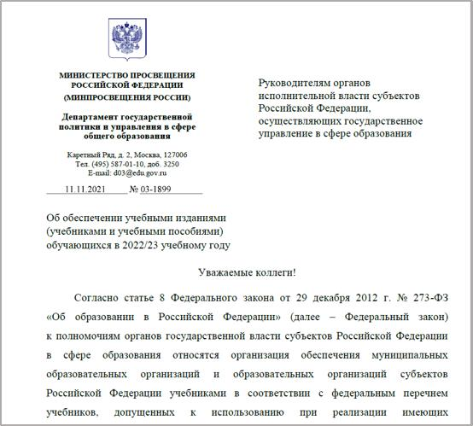
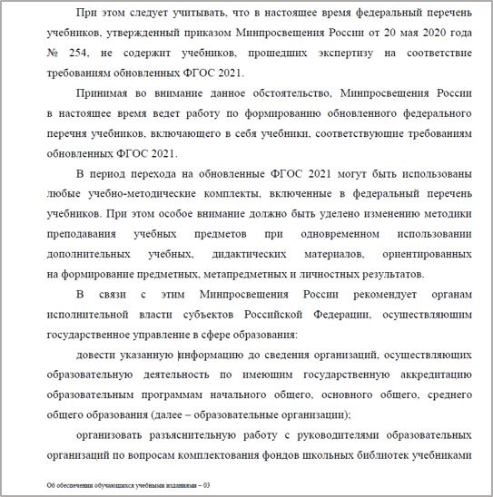
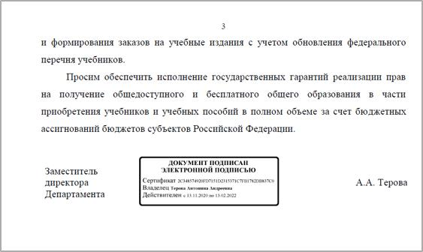
Какие учебники использовать в переходный период: 2022-2023 уч. г.?
В период перехода на обновлённые ФГОС-2021*
могут быть
использованы любые учебно-
методические
комплекты, включённые
в федеральный перечень учебников
•
особое внимание должно быть уделено
учебных
изменению методики преподавания
предметов при одновременном
использовании дидактических
на формирование
и личностных
дополнительных учебных,
материалов, ориентированных
предметных, метапредметных
результатов
*Письмо Министерства просвещения от 11.11.2021 № 03-1899 «Об обеспечении учебными изданиями (учебниками и учебными пособиями) обучающихся в 2022/23 учебном году
15

Slide 16
Выводы:
1) Впервые вводится ФГОС НО и ООО (5-9 классы) одновременно.
2) Четко прописаны обязательства образовательного учреждения (в частности, школы) перед учениками и родителями.
3) Сделан акцент на развитие метапредметных и личностных навыков.
4) Подробно указан перечень предметных и межпредметных навыков, которыми должен обладать ученик в рамках каждой дисциплины (уметь доказать, интерпретировать, оперировать понятиями, решать задачи).
5) Расписан формат работы в рамках каждого предмета для развития этих навыков (проведение лабораторных работ, внеурочной деятельности и т.д.).
6) Зафиксированы контрольные точки с конкретными результатами учеников (сочинение на 300 слов, словарный запас из 70 новых слов ежегодно и т.п.).
7) Строго обозначено, какие темы должны освоить дети в определенный год обучения.
8) Содержание тем по новым ФГОС не рекомендовано менять местами (ранее это допускалось).
9) Вводится «Функциональная грамотность» как одна из составляющих на уроках географии, математики, информатики, окружающего мира.
16

Slide 17
10) Уточнено минимальное и максимальное количество часов, необходимых для полноценной реализации основных образовательных программ.
11) Расширяются возможности для реализации права выбора педагогическими работниками методик обучения и воспитания.
12) Школы имеют право обучать детей на родном языке, то есть на любом языке Российской Федерации.
13) Прописана процедура оценки качества образования (ВПР, РДР и т.д.)
14) Прописана возможность реализации системы образования через семейное обучение, когда семьи могут самостоятельно выбрать для своего ребенка образовательный маршрут.
15) Обеспечение доступа к информационно-образовательной среде образовательной организации, в том числе электронной.
16) Введены единые требования к составлению рабочих программ, в том числе и программ внеурочной деятельности.
17) Определено базовое содержание программы воспитания.
18) Уточнены задачи и условия программы коррекционной работы с детьми с ОВЗ.
17

Slide 18
Научно-методическое сопровождение ФГОС
http://publication.pravo.gov.ru/Document/View/0001202107050027?index=0&rangeSize=1 - Приказ Министерства просвещения Российской Федерации от 31.05.2021 № 287 "Об утверждении федерального государственного образовательного стандарта основного общего образования"
https://fgos.ru/ - тексты ФГОС всех ступеней
http://edsoo.ru – сайт, сопровождающий введение и апробацию Рабочих программ ФГОС
https://edu.gov.ru/ – сайт Минпросвещения России
http://edu53.ru/np-includes/upload/2021/09/21/16562.pdf - Изменения в новых ФГОС НОО и ООО
https://externat.foxford.ru/polezno-znat/fgos-2020
18

